Slide 1
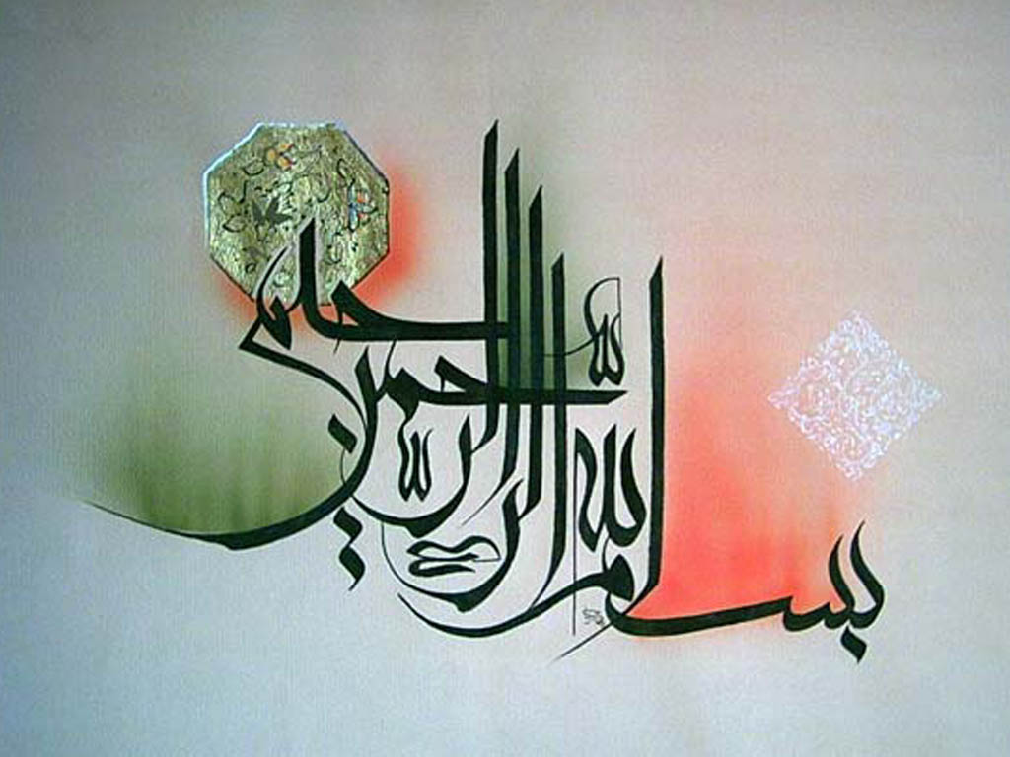

Slide 2
13 | عناوین فصل: سوختگی پوست سوختگی راه هوایی سوختگی ناشی از برق گرفتگی سوختگی ناشی از مواد شیمیایی سوختگی چشم ناشی از اشعه ماوراء بنفش (برق زدگی چشم­ها)
سوختگی ها

Slide 3
سوختگی پوست
علل : حرارت، مواد شیمیایی، جریان برق و اشعه ماوراء بنفش
اقدامات:
اولین کار:جلوگیری از سوختن بیشتر مثلاً خاموش کردن آتش.
ABC بررسی و براساس عمق و وسعت سوختگی، اقدامات لازم را انجام دهید.
سوختگی پوست بر اساس عمق آسیب به چهار درجه(1تا4) تقسیم می شود

Slide 4
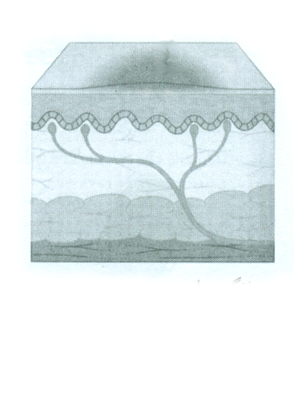
سوختگی درجه 1
فقط خارجی­ترین لایه پوست درگیر می­شود. نمونه آن آفتاب سوختگی است.
علایم
قرمزی
درد
تورم
حساس بودن محل در لمس
اقدامات لازم
1-سوختگی را فقط با یک گاز مرطوب بپوشانید.
2-در صورت درد به بیمار مسکن بدهید.

Slide 5
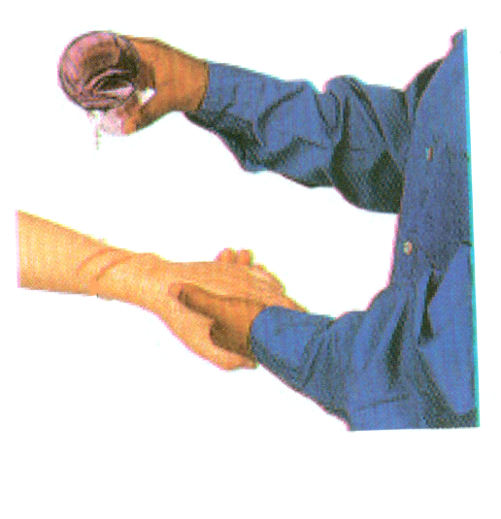
سوختگی درجه 2
از لایه سطحی پوست رد شده است.
نمونه: سوختگی با آب جوش
مشخصه : تاول
علایم
تاول
درد شدید محل
تورم
اقدامات لازم
1-شستشو با آب فراوان خنک . )نه آب یخ یا آب صفر درجه)
2-محل سوختگی را با یک گاز مرطوب بپوشانید.
3-در صورت درد، به بیمار مسکن دهید.
نکته مهم
به هیچ وجه تاولها را پاره نکنید. چون تا وقتی که تاول را نترکانده­اید، مایع داخل آن
استریل است و خطر عفونت ندارد اما اگر تاول ترکانده شود، خطر عفونت زیاد می­شود.
در این حالت روی پوست، پماد آنتی بیوتیک استفاده کنید مثل پماد سیلورسولفادیازین.
در سوختگی درجه 2 و شدیدتر از درمانهای خانگی مثل کره، استفاده نکنید.

Slide 6
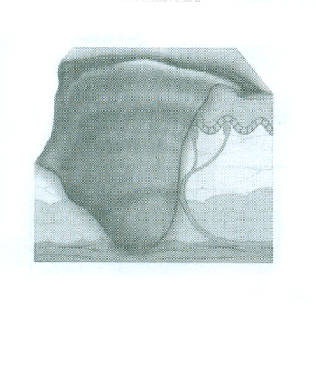
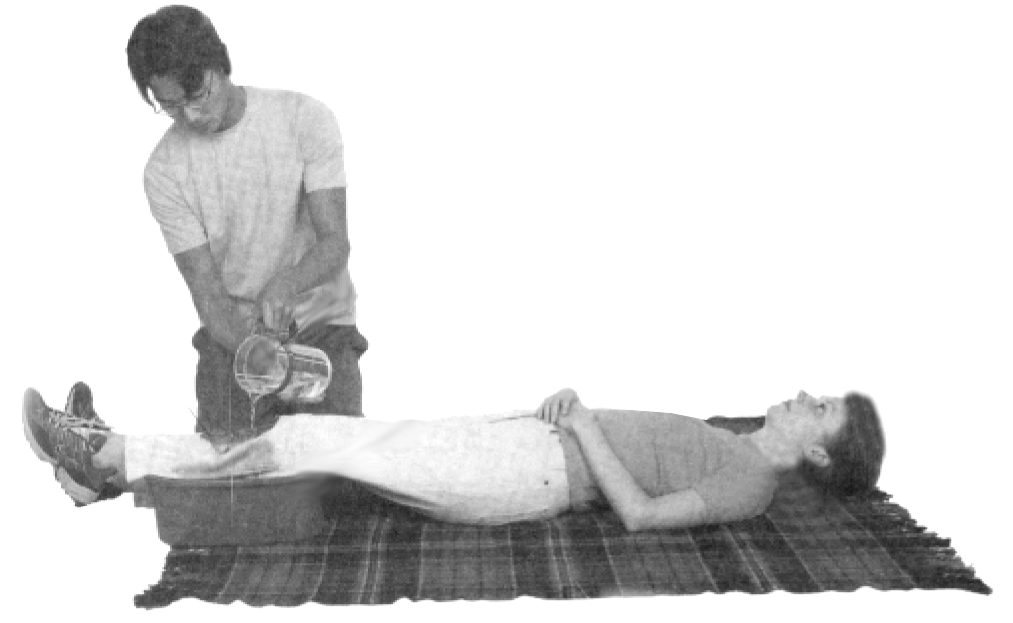
سوختگی درجه 3
تمام لایه­های پوست سوخته و رنگ محل سفید یا سیاه است.
چون عصبی باقی نمانده است، درد ندارد و هنگام لمس اصلاً حساس نیست.
(تفاوت با سوختگی درجه 2).
علایم
ظاهر سفید یا سیاه
نداشتن درد
حساس نبودن به لمس
اقدامات لازم
1-کمک خواستن و تماس با اورژانس، انتقال سریع به مرکز درمانی
2-محل را با آب فراوان خنک بشویید.
3-یک گاز مرطوب روی محل بگذارید.

Slide 7
سوختگی درجه 4
علاوه بر کل پوست ، بافتهای زیر پوست و عمقی مثل عضلات هم سوخته است.
علایم
مشخصه : ظاهر زغالی (کاملاً سیاه)
اقدامات لازم
1-کمک خواستن و تماس با اورژانس، انتقال سریع به مراکز درمانی
2-محل را با آب فراوان خنک بشویید.
3-یک گاز مرطوب روی محل بگذارید.
نکته مهم
در صورتیکه فرد دچار سوختگی در اندامها شده است، کلیه زیورآلات وی را از
اندام درآورید، چون بتدریج، اندام دچار تورم می­شود و در آوردن آنها را دچار
مشکل خواهد کرد.
نکته مهم
اگر سطح زیادی از پوست دچار سوختگی شده است، خنک کردن بیش از %20 سطح
بدن به مدت طولانی باعث هایپوترمی (کاهش دمای بدن) خواهد شد.

Slide 8
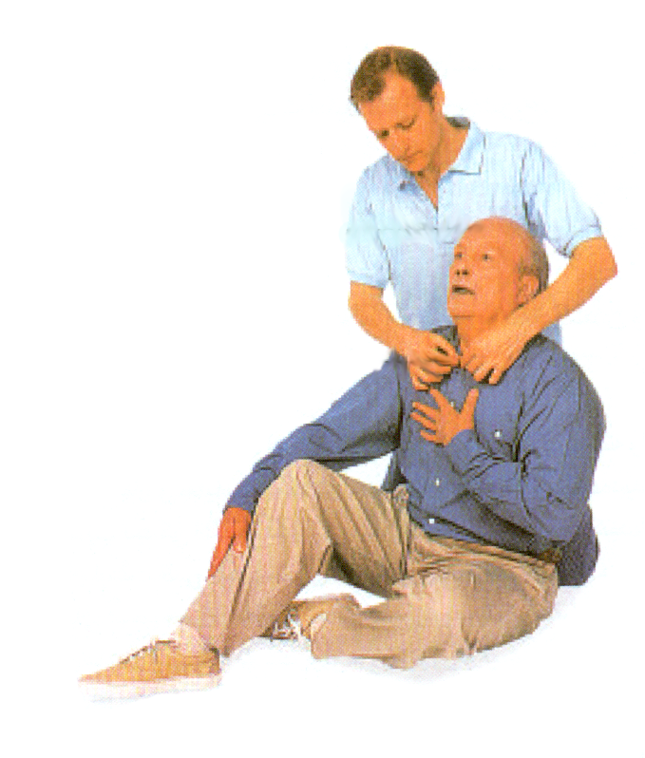
سوختگی راه هوایی
هر گاه فرد سوخته را از یک فضای بسته، بیرون کشیده­اند، هوایی مصدوم نیز احتمالاً
سوخته است و تورم سریع راه هوایی، باعث بسته شدن راه هوایی و خفگی خواهد شد.
علایم
تنگی نفس و تنفس صدادار
وجود دوده اطراف بینی و دهان
آسیب پوست اطراف دهان
قرمزی و تورم و سوختگی زبان
اقدامات لازم
1-کمک بخواهید و با اورژانس تماس بگیرید. انتقال سریع به مرکز درمانی
2-بنشیند. او را آرام کنید. یقه او را باز کنید.
3-علایم حیاتی را چک کنید و در صورت نیاز تنفس مصنوعی و CPR.

Slide 9
سوختگی ناشی از برق­گرفتگی
عبور جریان الکتریکی از بدن:
می تواند باعث ایست قلبی شود.
می­تواند سوختگی ایجاد کند ( آثار روی پوست اندک و در عمق بافت بسیار گسترده است)
علایم
1-بیهوشی
2-سوختگی در دو نقطه بدن (محل ورود و خروج برق) به صورت تاول یا تورم یا
زخم یا رنگ قهوه­ای
3-علایم شوک

Slide 10
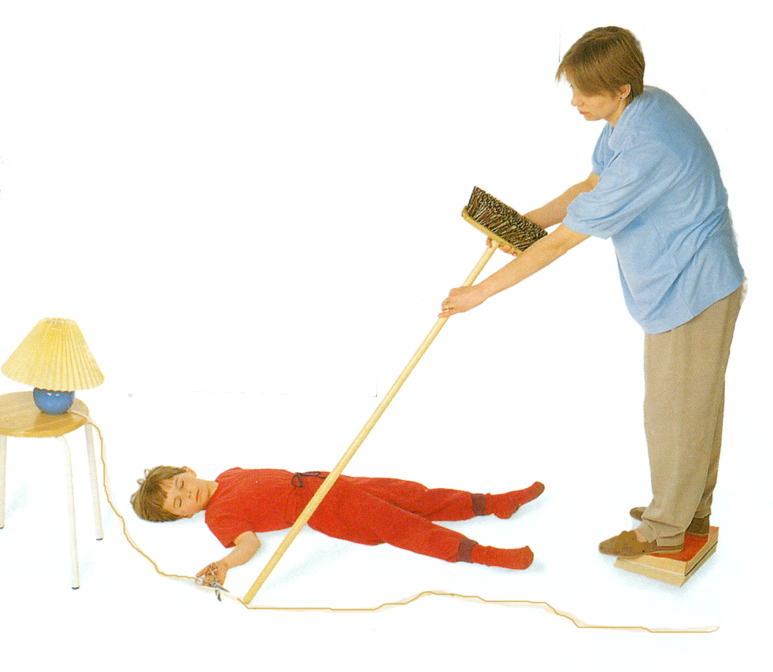
اقدامات لازم
1-تا قطع کامل برق به هیچ وجه به مصدوم نزدیک نشوید و به وی دست نزنید
2-کمک خواستن و تماس با اورژانس
3-اگر بیهوش است ABC بررسی و در صورت نیاز CPR
4-اگر هوشیار است، زخم ناشی از سوختگی را با پانسمان تمیز بپوشانید.

Slide 11
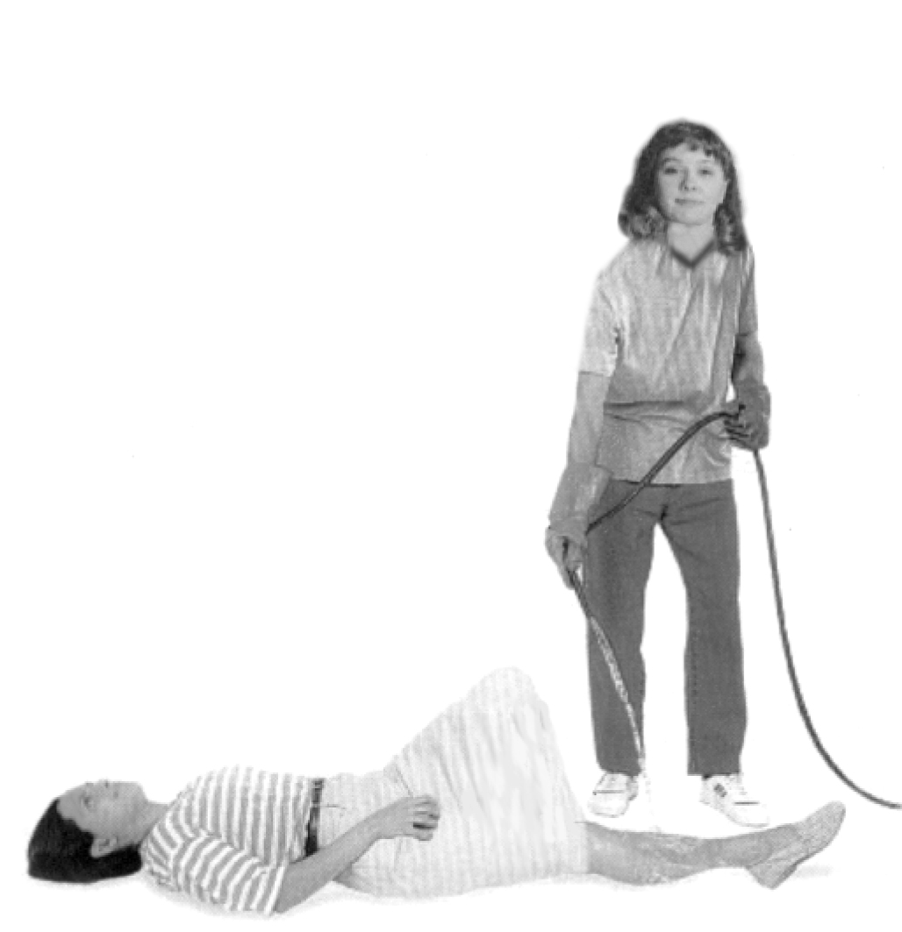
سوختگی ناشی از مواد شیمیایی
بدلیل سوزانندگی و خورندگی ، سوختگی شبیه سوختگی حرارتی ایجاد می کنند.
علایم
درد شدید همراه با سوزش
تغییر رنگ پوست، تاول، جدا شدن پوست، قرمزی و تورم
اقدامات لازم
1-مطمئن شوید محیط امن است سپس مصدوم را از محیط خارج کنید
2-دستکش بپوشید و محل سوختگی را با آب فراوان حداقل به مدت 20 دقیقه بشویید
3-از مواد شیمیایی دیگر برای خنثی کردن این ماده شیمیایی استفاده نکنید
4-بیمارستان

Slide 12
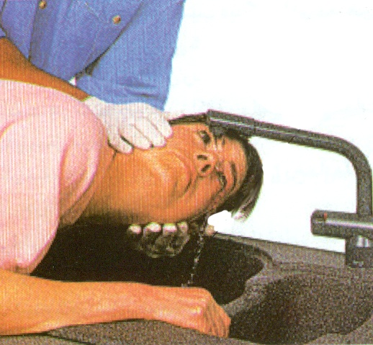
نکته مهم
در صورتی که ماده شیمیایی مثل اسید به چشم مصدوم پاشیده است، دستکش بپوشید،
سر مصدوم را خم کنید و 20 دقیقه چشم و سطح داخلی و خارجی پلک­ها را به آرامی
با آب فراوان بشویید و بلافاصله مصدوم را به بیمارستان انتقال دهید.

Slide 13
سوختگی چشم ناشی از اشعه ماوراء بنفش (برق­زدگی چشم)
علت : استفاده نکردن از عینک مخصوص حین جوشکاری و نگاه کردن طولانی مدت به برف
علایم
درد شدید چشم
ناتوانی در باز کردن چشم­ها بدلیل حساسیت به نور
قرمزی و آبریزش چشم
احساس وجود جسم خارجی در چشم
اقدامات لازم
1-مصدوم را آرام کنید.
2-یک پانسمان تمیز روی چشم بگذارید تا چشم­ها بسته بماند.
3-مقدمات انتقال فرد به بیمارستان را فراهم کنید.

